Slide 1
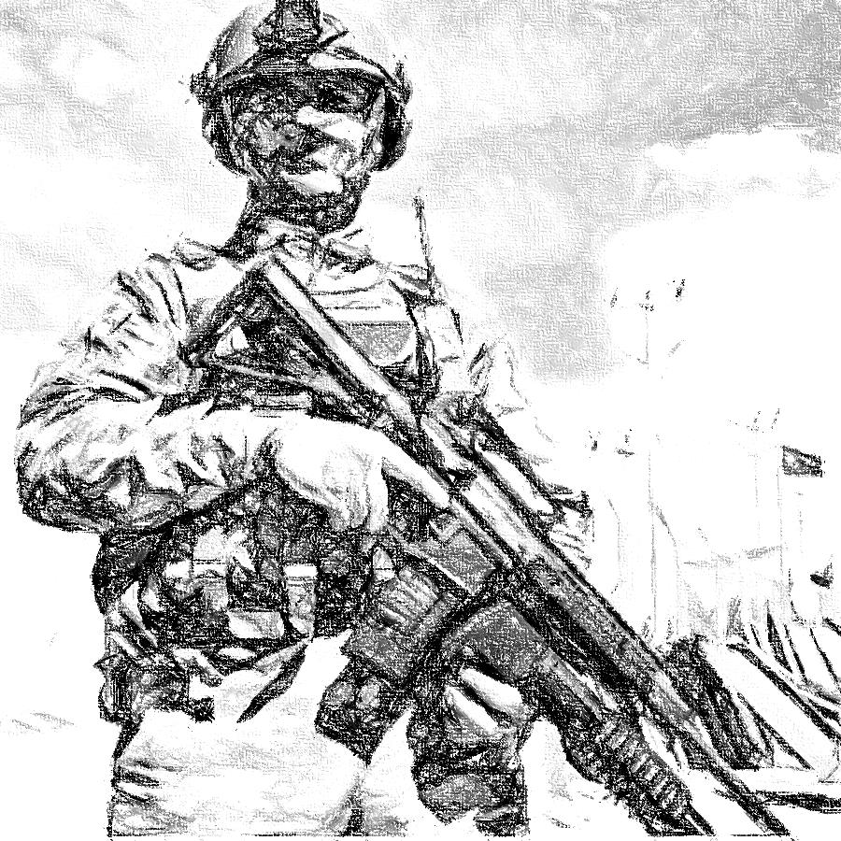
2018’de Türkiye’nin Güvenlik Alanındaki
Risk ve Tehdit Öncelikleri

Slide 2
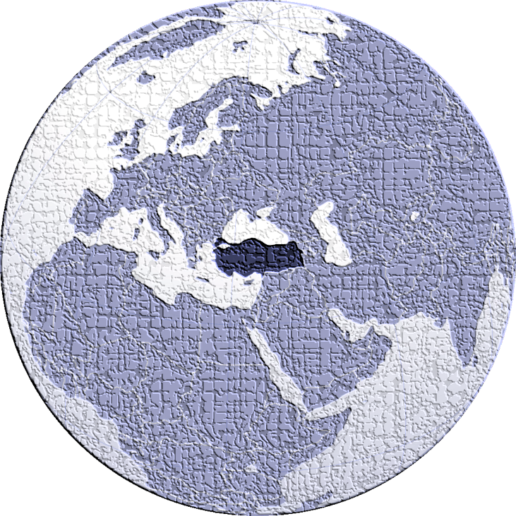
Türkiye’ye yönelik risk ve tehditlerin olasılık ve etki dereceleri belirlenirken 2017’deki;
Uluslararası güvenilir kuruluş ve örgütlerin yıllık periyodik raporları (endeksler),
Türkiye’nin maruz kaldığı saldırılar ile karşılığında icra ettiği operasyonları içeren milli rapor ve değerlendirmeler, dikkate alınarak analiz yapılmış ve 2018’e ilişkin öngörülerde bulunulmuştur.

Slide 3
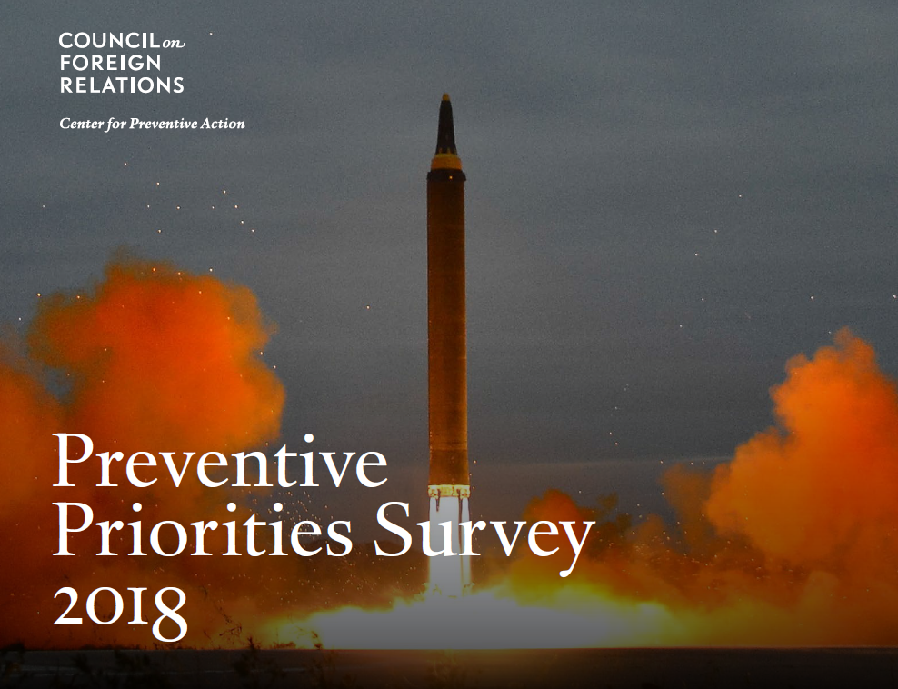
Amerikan Dış İlişkiler Konseyinin (Council of Foreign Relations-CFR) "Kriz ve Çatışmaların Önlenmesi Öncelikleri" adıyla yayımladığı yıllık raporda Türkiye siyasi ve güvenlik alanındaki iki tespitle 2018’de en riskli ülkeler arasında gösterilmektedir.
Raporda Türkiye ile ilgili değerlendirmeler şunlardır:
Türkiye içinde ve Türkiye’ye komşu ülkelerde Türkiye ile değişik Kürt silahlı gruplar arasındaki şiddetin yoğunlaşması,
Türkiye’de otoriterliğin giderek büyümesinden kaynaklanan artan politik istikrarsızlık,
Yunanistan ve Türkiye arasında Akdeniz doğusunda anlaşmazlık yaratan bölgelerde çatışma ihtimali.

Slide 4
Devletlerin yönetim durumunun 12 kriter üzerinden değerlendirildiği Başarısız Devletler Endeksindeki (Fragile States Index) genel değerlendirmede Türkiye 177 ülke arasında 64’üncü sırada yer almaktadır.
Genel sıralamadaki bu derece ile Türkiye, "yükselen uyarı" ile "uyarı" grupları arasında yer alan "yüksek uyarı" grubundaki ülkeler arasında yer almaktadır.
Raporda; Suriye’de devam eden çatışmalar ve istikrarsızlığa coğrafi olarak en yakın ülke olması, otoriterliğe ve istikrasızlığa doğru kayması nedeniyle dikkatlerin Türkiye’ye yöneldiği belirtiliyor.
Türkiye; Etiyopya ve Meksika’nın ardından dünya genelinde durumu en çok kötüleşen 3’üncü ülke olarak gösterilmektedir.

Slide 5
2017 Küresel Terörizm Endeksinde (Global Terrorism Index-2017); Türkiye ilk kez terörden en çok etkilenen ilk 10 ülke arasına girmiş ve 9. sırada yer almıştır.
Türkiye 2016 yılında, aynı raporda 14. sırada yer almıştır.
Dünya genelinde terörden en çok etkilenen ilk 10 ülkenin sırasıyla; Irak, Afganistan, Nijerya, Suriye, Pakistan, Yemen, Somali, Hindistan, Türkiye ve Libya olduğu ifade edilmiştir.
Raporda ayrıca, 2016 yılında terörden kaynaklı ölümlerin % 2.6’sının Türkiye'de gerçekleştiği, bu oranla Türkiye'nin 2016'da terörden en çok ölümün yaşandığı yedinci ülke olduğu belirtilmektedir. .

Slide 6
Küresel Barış Endeksinde (Global Peace Index) temel olarak ülkedeki toplumun emniyet ve güvenlik seviyesi, yaşadığı iç ve dış çatışma/kriz durumu, askerileşme seviyeleri değerlendirilmektedir.
Türkiye 2017 Küresel Barış Endeksinde 163 ülke arasında 146. sırada yer almaktadır. Türkiye bir önceki yıla ait endekste ise 145. sırada yer almıştır.
2017 endeksine göre Türkiye 36 ülkenin yer aldığı Avrupa ülkeleri grubunda bir önceki yıl olduğu gibi yine son sırada yer almıştır.

Slide 7
ABD Senatosuna her yıl sunulan Küresel Tehdit Değerlendirmesinin 2017 versiyonunda küresel tehditlerin önceliklerine bakıldığında terörizm ilk sırada yer almaktadır.
Raporda Türkiye’nin terör örgütü olarak kabul ettiği PYD ile ABD’nin iş birliği ve FETÖ terör örgütü elebaşı Fetullah Gülen’in iadesi konularında Türk-Amerikan ilişkilerinin gergin olduğu belirtilmektedir.

Slide 8
Dünya Ekonomik Forumunun (World Economic Forum) yıllık küresel risk raporunda;
Brezilya ve Filipinler ile birlikte Türkiye’de de belirsizlik ve istikrarsızlığın artış gösterdiği,
2010 yılından itibaren Türkiye’de kutuplaşmanın derinleştiği belirtilmektedir.

Slide 9
ABD Ulusal İstihbarat Direktörlüğünce her dört yılda bir yıl yayınlanan Küresel Trendler; Gelişmenin Çelişkileri (Global Trends; Paradox of Progress) raporunun son versiyonu 2017 yılının hemen başında yayımlanmıştır.
2035 yılına doğru dünyanın nereye gideceğinin nasıl bir tehdit ortamıyla karşılaşılacağının incelendiği raporda önümüzdeki beş yılda kriz ve çatışmaların devam edeceği öngörülmektedir. Bu kapsamda hem ülkelerin kendi içinde hem de devletler arası çatışmaların yaşanacağını, terör tehdidinin giderek yayılacağı öngörüsünde bulunulmaktadır.
Çelişkilerle dolu bu ortamda devletlerin yönetişim sorunu yaşayacağı ve çözüm bulmakta zorlanacakları ifade edilmektedir.
Bütün bunlar 2017 yılında daha ağır olmak üzere terör ve güvenlik sorunlarının, bundan kaynaklanan çatışmaların artacağını işaret etmektedir.

Slide 10
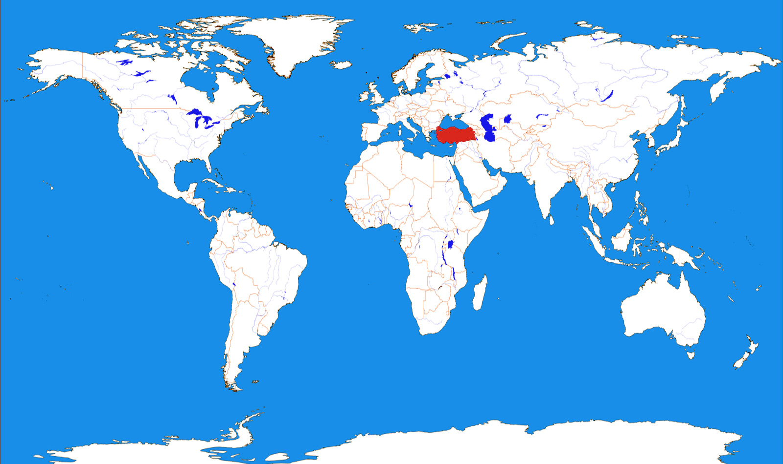
1
2
3
Türkiye’ye yönelik risk ve tehditler olasılık ve etki derecelerine göre üç risk ve tehdit halkasına ayrılmıştır.
Birinci Halka : Türkiye’nin içinde ve/veya Türkiye’yi yakından ve doğrudan etkileyen
İkinci Halka : Türkiye’nin yakın çevresinde olup yakından ve doğrudan ilgilendiren
Üçüncü Halka : Türkiye’ye yansımaları olabilecek Türkiye’nin ilgi alanında olanlar

Slide 12
3
ÜÇÜNCÜ
Risk ve Tehdit Halkası

Slide 14
2
İKİNCİ
Risk ve Tehdit Halkası

Slide 16
1
BİRİNCİ
Risk ve Tehdit Halkası

Slide 22
2018’de Türkiye’nin Güvenlik Alanındaki
Risk ve Tehdit Öncelikleri

